Slide 1


Slide 2



1
게임 소개
1. 정글 속 숨겨진 길을 찾아서 떠나는 퍼즐 레이스
2. 남들보다 먼저 나아가기 위해 빠르게 퍼즐을
맞추고 효과적인 점수 타일을 가져오는 게임
3. '파칼'은 슬라이딩 퍼즐을 활용한 보드게임으로,
앱을 활용하여 더 실감나게 게임을 즐길 수 있음
만 14세 이상
2~4명
20분

Slide 3



2
게임 전 알아보기
파칼
여러분의 탐험대는 파칼의 사원과 그 안에 잠든 수많은 보물을 찾기 위해 멕시코 정글 한가운데를 탐험하는 중입니다. 그러나 모두가 그 영광을 누릴 수는 없는 법!
가장 먼저 사원에 도착하는 자만이 모든 보물을 차지할 수 있습니다! 이 영광을 향한 숨겨진 길 위에는 온갖
장애물과 함정들이 가득합니다.
그러니 빠르게, 하지만 신중하게 움직이세요!

Slide 4
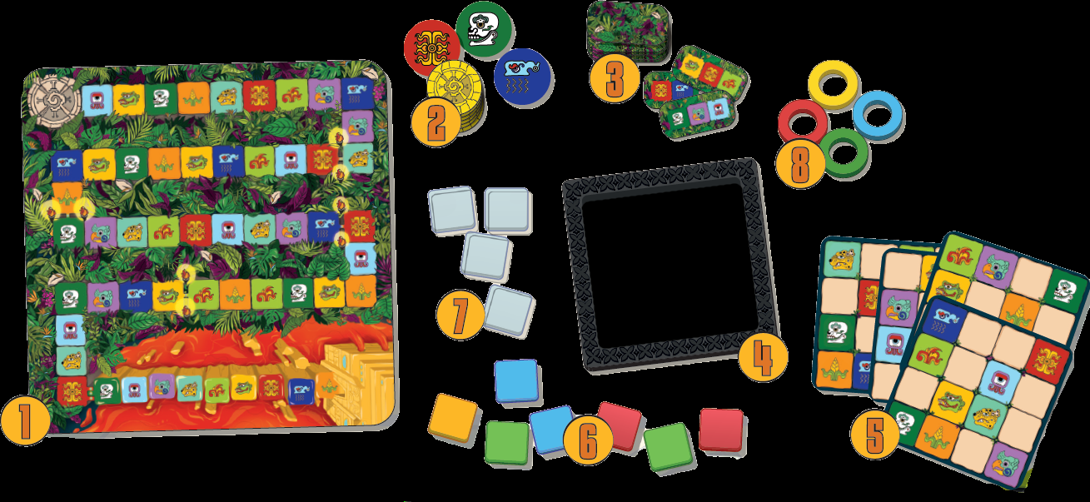
2
게임 구성물
1. 양면 점수 트랙 1개
2. 점수 타일 9개
3. 목표 타일 21개
4. 개인판 4개
5. 양면 패턴 카드 4장
6. 색깔 네모 48개(색깔별로 12개씩)
7. 투명 네모 32개
8. 점수 마커 4개

Slide 5
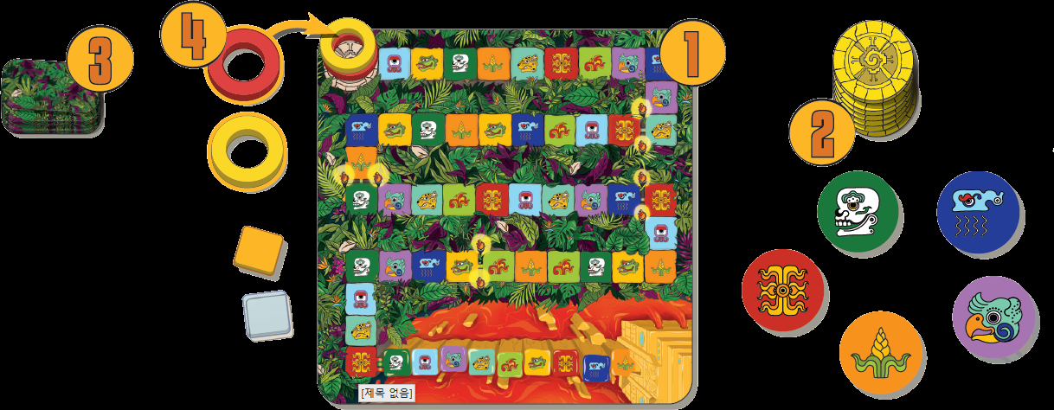
2
게임 준비
1. 점수 트랙의 양면 중 사용할 면을 선택
2. 점수 타일을 플레이어 수 + 3개만큼
무작위로 고르고 앞면으로 놓음
3. 목표 타일 전부 섞고 뒷면으로 더미를 만듦
4. 각자 색깔을 하나씩 선택한 뒤, 점수 트랙
첫 번째 칸에 자기 색깔 점수 마커를 올림

Slide 6
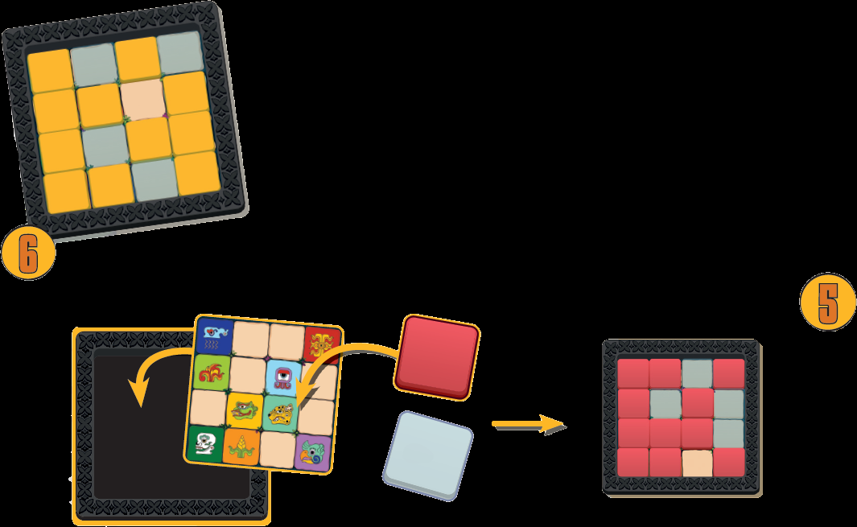

2
게임 준비
5. 각자 개인판 1개, 무작위로 고른 패턴 카드
1장을 가져가서 원하는 면이 보이도록 배치
6. 각자 자기가 선택한 색깔의 네모 11개와
투명 네모 4개를 패턴 카드의 모든 기호가
색깔 네모에 가려지도록 올려 놓고
남은 네모는 테이블 위에 놓음
7. 타이머 45초(도전적인 게임 35초) 설정

Slide 7

2
게임 목표
한 플레이어가 결승선을
통과할 때까지 여러 라운드 진행
사원과 가장 가까운 곳까지
움직인 플레이어가 승리!

Slide 8
3
차례 진행
모든 플레이어가 동시에 진행
매 라운드 공개되는 목표 타일에 표시된 목표를 달성하고 점수 타일을 가져 옴
목표 타일 공개
점수 타일 가져가기
개인판 확인
점수 마커 이동
라운드 종료

Slide 9




3
게임 방법
1. 목표 타일 공개
1. 한 플레이어가 목표 타일 더미 맨 위
목표 타일 1개를 공개
2. 동시에 다른 한 플레이어가 타이머 작동
3. 타이머가 울릴 때까지 퍼즐 맞추기

Slide 10
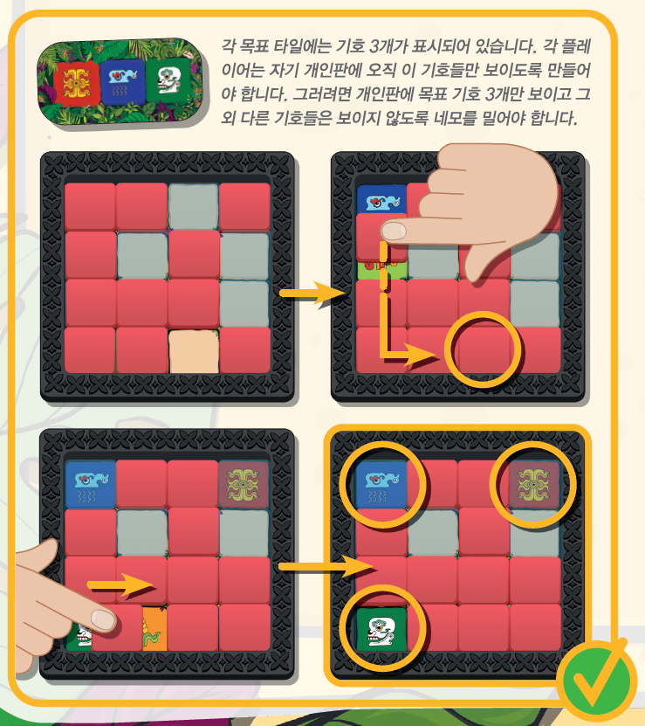
3
게임 방법
2. 점수 타일 가져가기
1. 자기 개인판에 목표 타일에 표시된 기호
(목표 기호) 3개만 보이고, 나머지 기호는
보이지 않도록 만들면 목표 달성!
2. 타이머가 울리기 전에 목표 달성하면
남아 있는 점수 타일 중 1개만 가져감

Slide 11

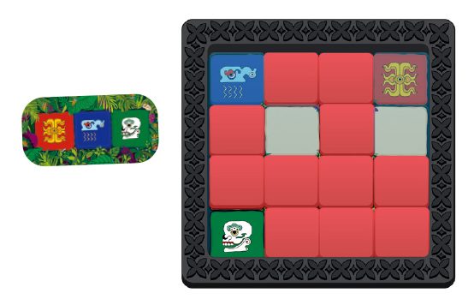
3
게임 방법
2. 점수 타일 가져가기
3. 모든 점수 타일이 점수 마커를 전진시키지 않음
(예: 현재 목표 기호가 표시된 점수 타일)
4. 한번 점수 타일을 가져가면 다른 점수 타일과
바꿀 수 없고, 개인판 위 네모도 움직일 수 없음

Slide 12
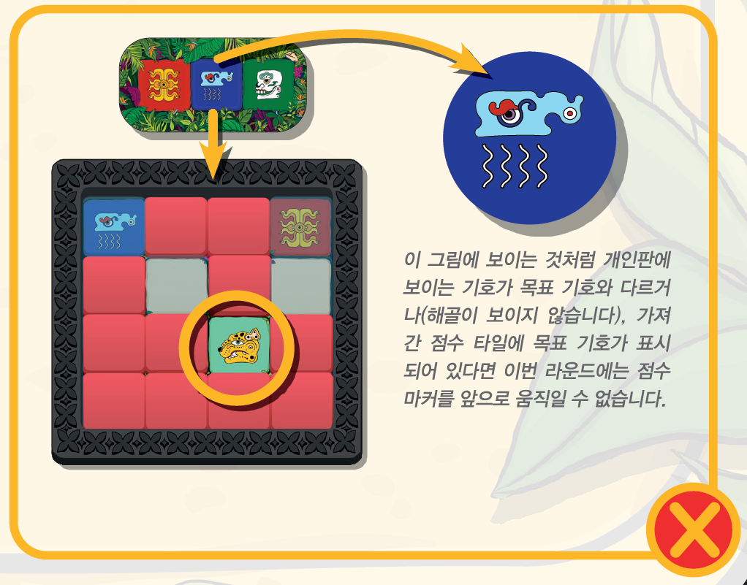
3
게임 방법
3. 개인판 확인
1. 타이머가 울리는 순간까지 점수 타일을
못 가져가면, 자기 점수 마커를 전진할 수 없음
2. 점수 타일을 가져간 플레이어의 개인판 결과가
목표 달성에 실패하면, 점수 마커를 전진 못함
3. 목표는 달성했지만, 현재 목표 기호의 점수
타일을 가져가면, 점수 마커를 전진할 수 없음

Slide 13
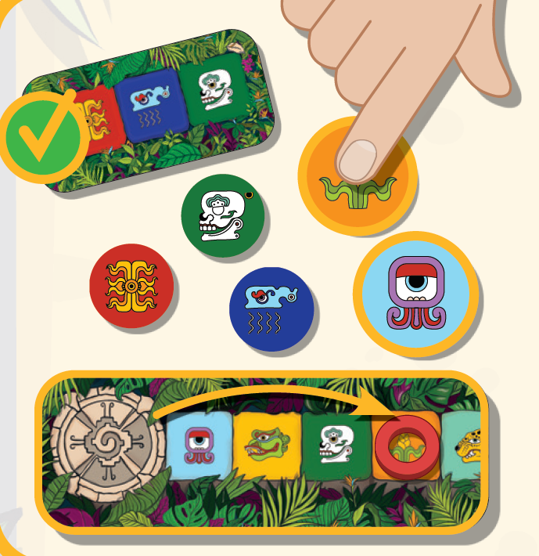
3
게임 방법
4. 점수 마커 이동
1. 만약 목표 달성했고, 목표 기호가 아닌 점수
타일을 가져갔다면, 점수 트랙에서 이번에
가져간 점수 타일의 기호가 표시된 칸 중
가장 가까운 칸으로 자기 점수 마커를 이동
2. 이미 다른 점수 마커가 놓여 있어도 그 점수
마커 위에 올려 놓음

Slide 14
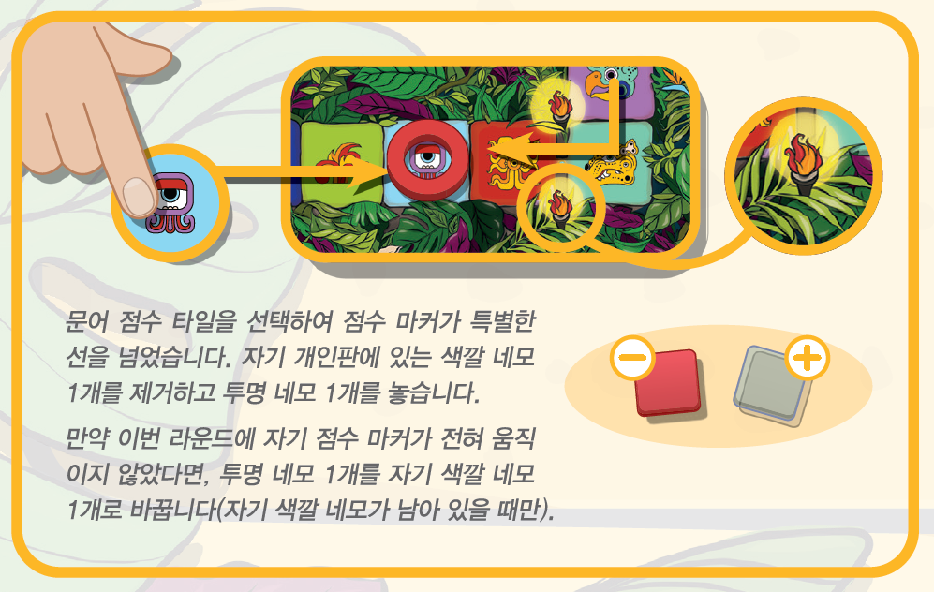
3
게임 방법
5. 라운드 종료
1. 자기 점수 마커가 점수 트랙의 특별한 선을
통과했다면, 그 플레이어는 자기 개인판에
있는 색깔 네모 1개를 투명 네모 1개로 교체
2. 자기 점수 마커가 아예 움직이지 않았다면,
그 플레이어는 자기 개인판에 있는 투명 네모
1개를 자기 색깔 네모 1개로 교체

Slide 15
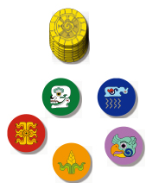
3
게임 방법
5. 라운드 종료
3. 모든 점수 타일을 테이블 가운데에 되돌리고
이전 라운드에 사용한 목표 타일은 버림

Slide 16

3
게임 종료
점수 트랙의 결승선을 통과한 플레이어가 1명 이상 나올 때
그 라운드가 끝날 때 게임 종료!
자기 점수 마커를 사원과 가장 가까운 곳까지
움직인 플레이어가 게임에서 승리!

Slide 17
3
게임 요약
게임 준비 : 점수 트랙, 점수/목표 타일, 개인판, 색깔/투명 네모, 점수 마커
목표 타일 공개
점수 타일 가져가기
개인판 확인
점수 마커 이동
라운드 종료
게임 종료 : 결승선을 통과하여 사원과 가장 가까운 곳까지 움직인 사람 승리!

Slide 19
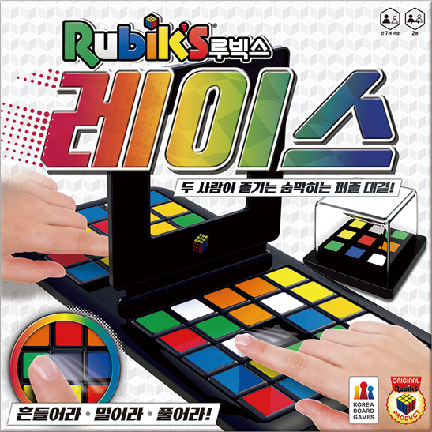

4
추천 게임 – 비슷한 룰의 다른 게임
루빅스 퍼즐로 즐기는 보드게임
신개념 슬라이딩 퍼즐 게임
큐브를 흔들어 나온 색깔 패턴을 게임판의 슬라이드 퍼즐로 만들고 가림판을 상대보다
먼저 내리면 승리하는 게임
뇌를 깨우는 신개념 슬라이딩 퍼즐 게임
직관적인 규칙으로 잠자고 있던 두뇌를
유쾌하게 훈련하는 재미

